Slide 1
시흥의 미디어 분석 대상 찾기1 – 면대면 커뮤니케이션
오프라인 모임/온라인 모임 비교하기
- 면대면 대화에서만 풍부하게 사용할 수 있는 비언어적 언어가
오프라인 모임의 성격을 어떻게 다르게 하는가에 초점
* 비언어적 언어(non-verbal language)
신체언어, 의상/장신구, 준언어, 거리, 접촉
주의사항) 대학 친구들의 모임이나, 전국적인 모임은 분석대상X

Slide 2
시흥의 미디어 분석 대상 찾기 – 면대면 커뮤니케이션
2) 지역에 대한 대화
시흥시의 지역 이슈나, 자연경관, 공공시설, 음식점이나 상점, 지역 정치 이슈 등에 대한 대화 분석
- 대화 주제에 초점
3) 지역 기반 모임, 단체의 커뮤니케이션
이런 모임이 지역에 대한 소속감, 애착심(또는 실망감, 환멸)을 어떻게 생산하는가에 초점
- 면대면 대화 및 온라인 대화 모두를 포괄해도 좋음

Slide 3
시흥의 미디어 분석 대상 찾기1 – 면대면 커뮤니케이션
4) 이웃주민과의 일상적인 교류 방식
이전에 살던 곳과 비교
- 엘리베이터 안에서의 상호작용 방식
- 이웃주민과의 교류 양상
도시형 vs. 전통적 공동체형
- 이웃과의 면대면 대화가 삭막하지만 자유로운 도시형인지,
따뜻하지만 간섭적인 공동체형인지 분석

Slide 4
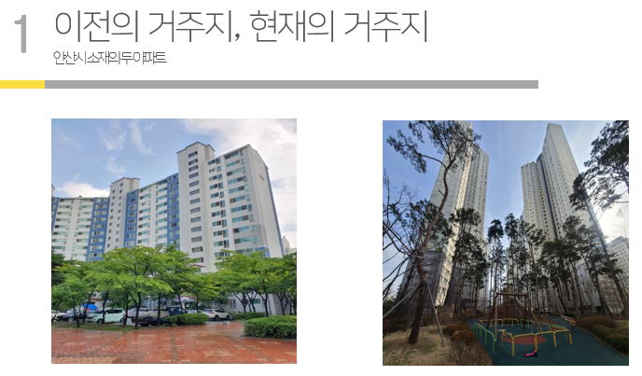
시흥의 미디어 분석 대상 찾기1 – 면대면 커뮤니케이션
사례 소개
Notes:
.

Slide 5
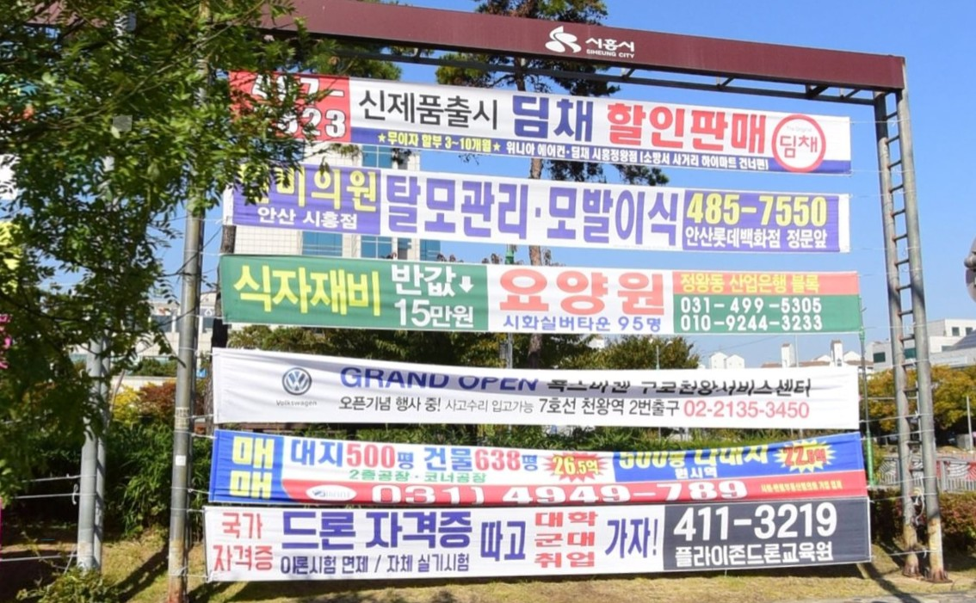
시흥의 미디어 분석 대상 찾기2 – 문자와 인쇄물
1) 현수막/플래카드(placard)

Slide 6
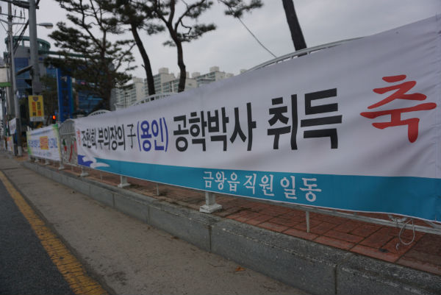
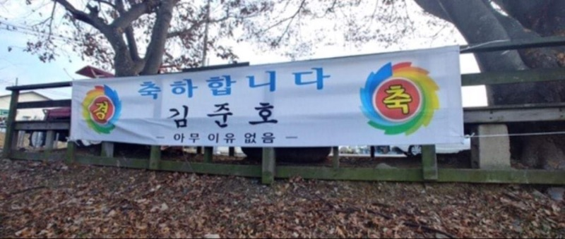
Notes:
.

Slide 7
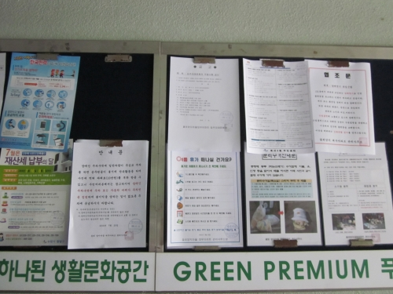
2) 안내문

Slide 8
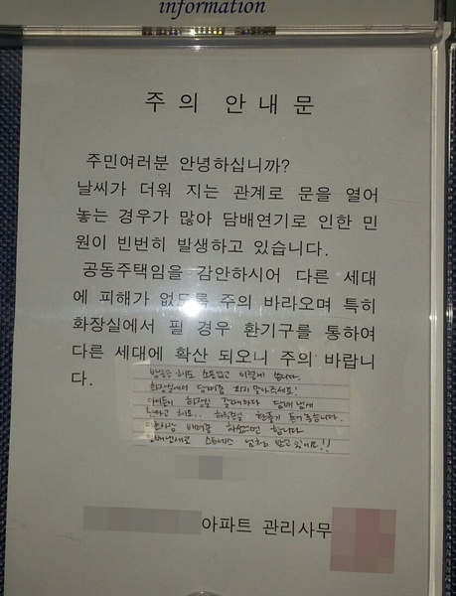
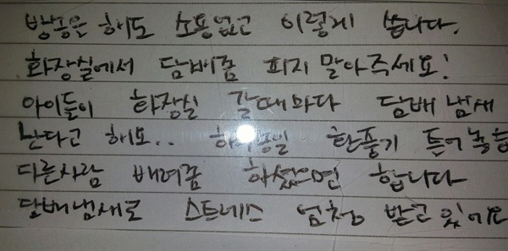
2) 안내문

Slide 9
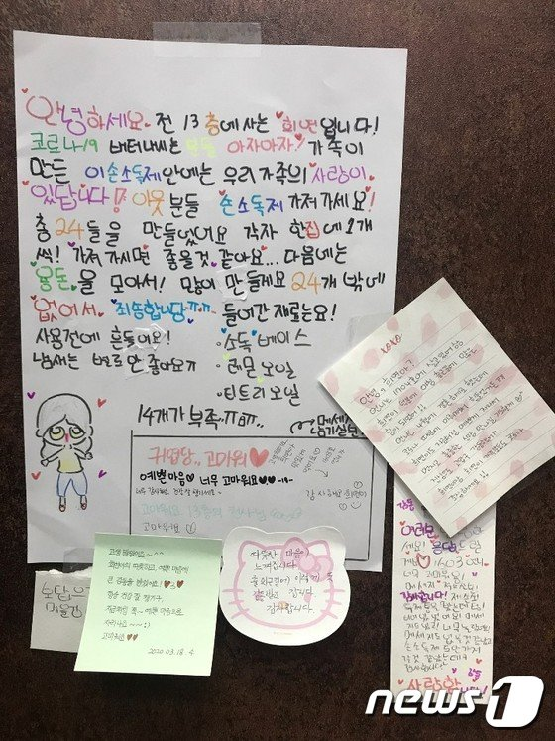
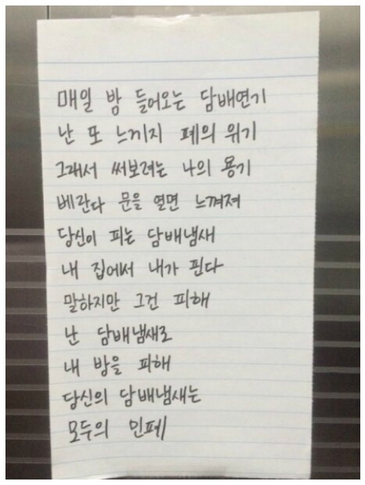
3) 쪽지
Notes:
.

